Slide 1




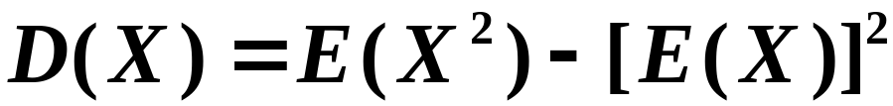
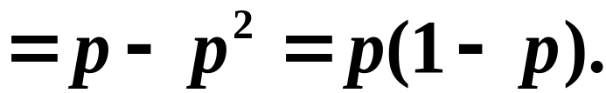
4.3 几个重要随机变量的
数学期望及方差
1. 0-1分布
设随机变量
具有
分布,
其分布律为
故

Slide 2
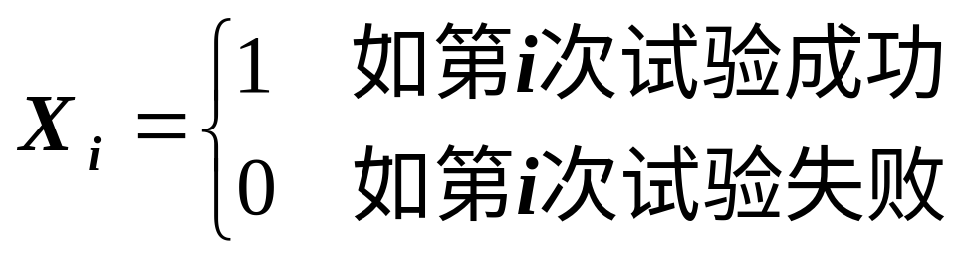
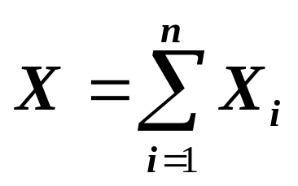
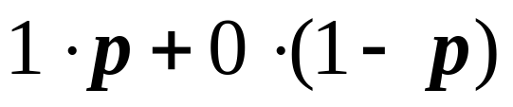
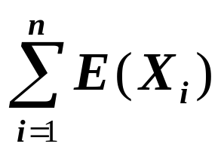
2. 二项分布
设X~B(n,p), 则X表示n重贝努里试验中的
“成功” 次数 .
若设
i=1,2，…，n
则 是n次试验中“成功” 的次数
因为 P(X_{i} =1)= p,
P(X_{i} =0)= 1-p
E(X_{i})=
= p
所以 E(X)=
= np

Slide 3
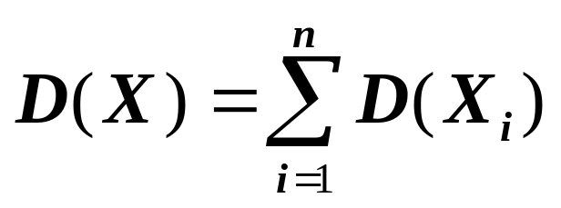
E(X_{i})=P(X_{i}=1)= p,
E(X_{i}²)= p,
故 D(X_{i})= E(X_{i}²)-[E(X_{i})]²
= p- p²= p(1- p)
i=1,2，…，n
由于X₁,X₂,…,X_{n}相互独立
于是
= np(1- p)
可见，服从参数为n和p的二项分布的随机变量X的数学期望是np,方差是np(1- p).

Slide 4

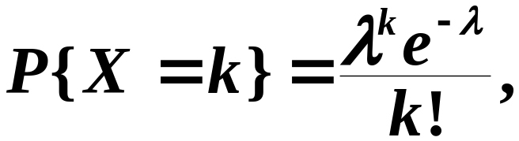

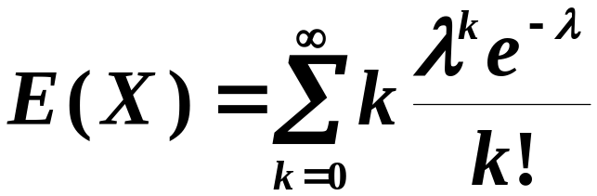
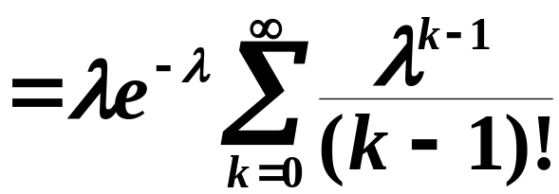
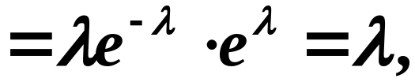
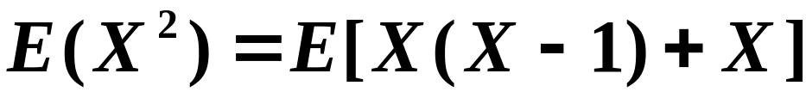

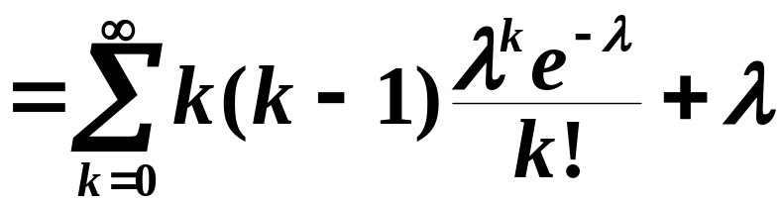
3. 泊松分布
设
的分布律为
则
而

Slide 5
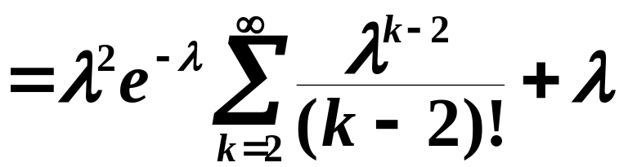
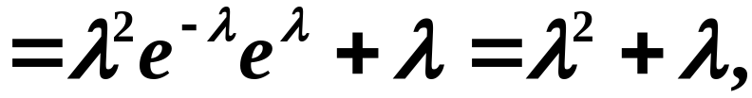
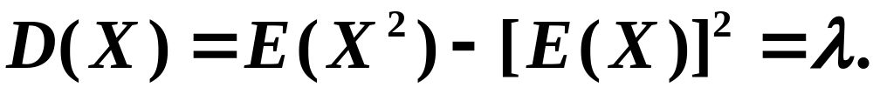


而
故方差
由此可知,
泊松分布的数学期望与方差相等,
都等
于参数
因为泊松分布只含有一个参数
只要
知道它的数学期望或方差就能完全确定它的分布
了.

Slide 6

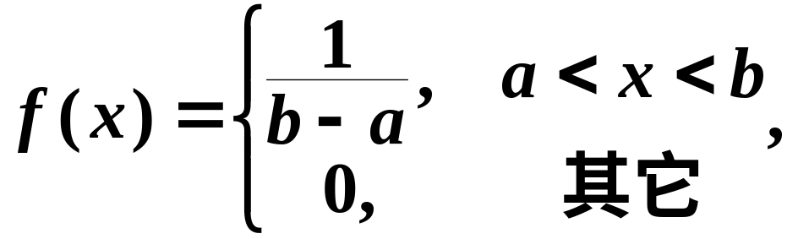
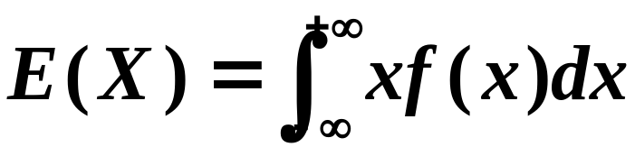
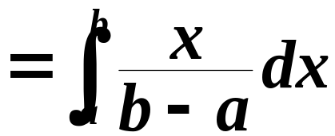
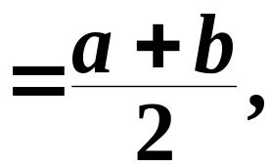
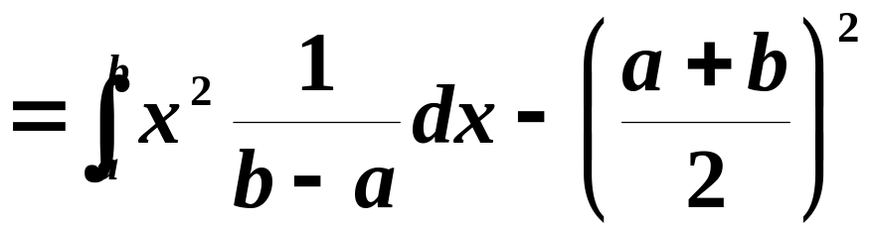
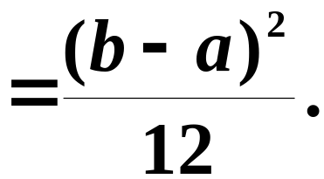
4. 均匀分布
设
的概率密度为
而
故所求方差为

Slide 7
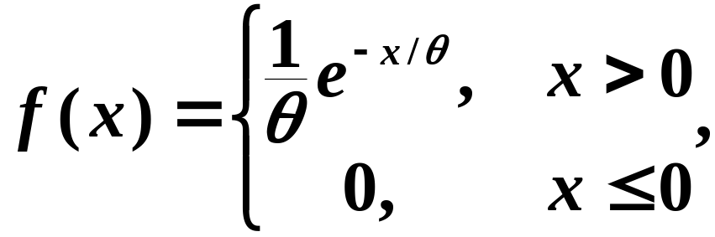

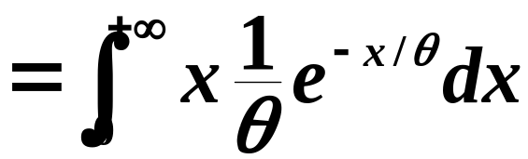
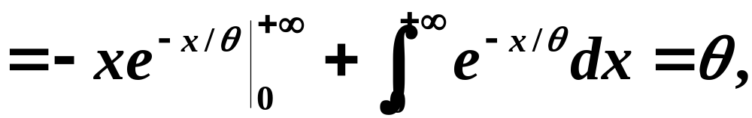
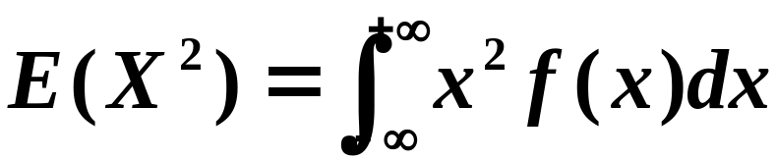
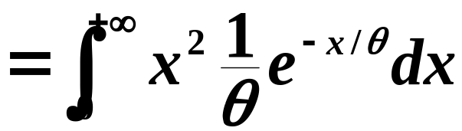
5.指数分布
设随机变量
服从指数分布,
其概率密度为
其中

Slide 8
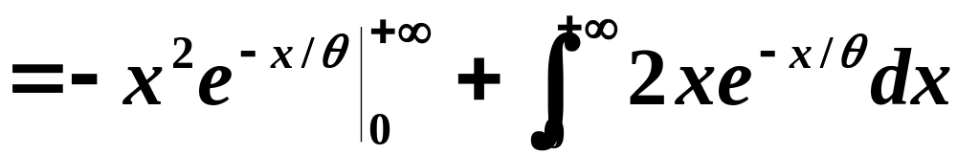
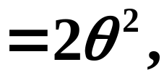


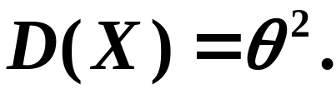
于是
即有

Slide 9
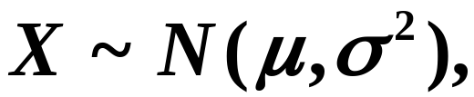
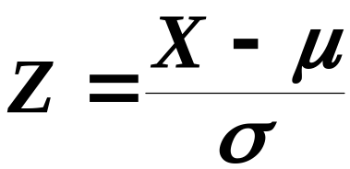

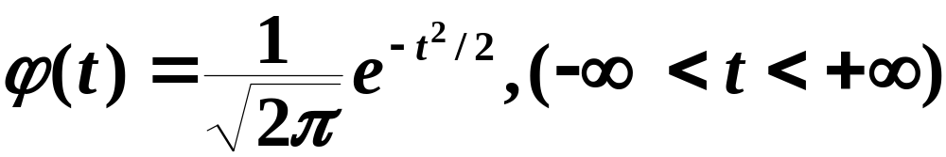
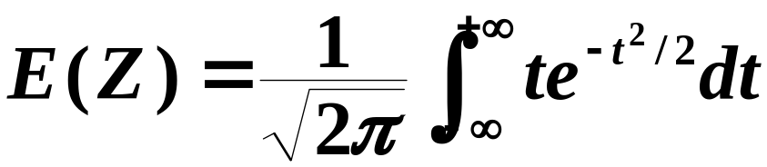
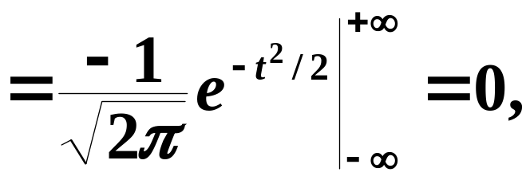
6.正态分布
设
先求标准正态变量
的数学期望和
方差.
因为
的概率密度为
于是

Slide 10


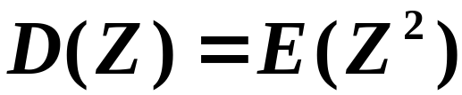
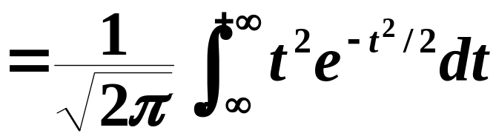
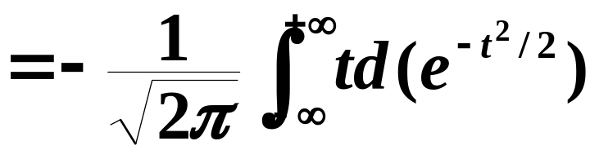
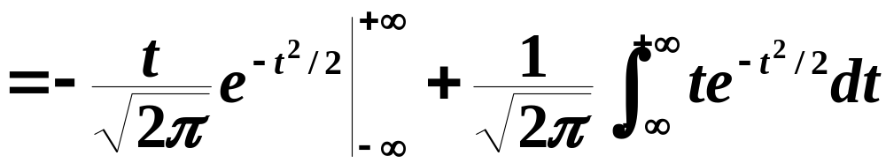
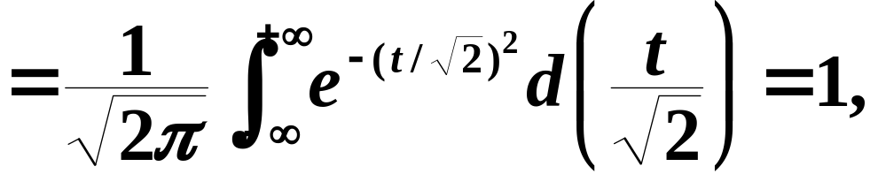
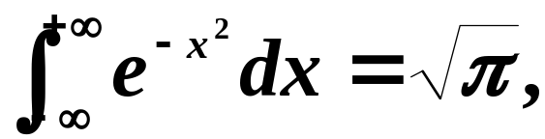
于是
其中利用了泊松积分

Slide 11





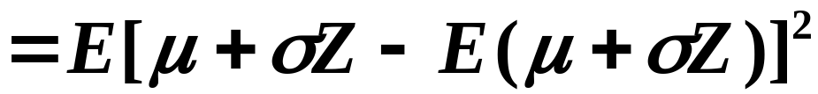
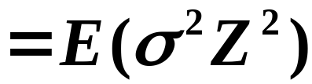
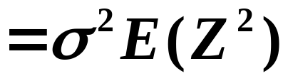
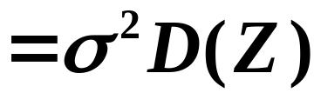



即标准正态变量:
因
即得
这就是说,
正态分布的概率密度中的两个参数
和
分别就是该分布的数学期望和均方差,
因而
正态分布完全可由它的数学期望和方差所确定.

Slide 12
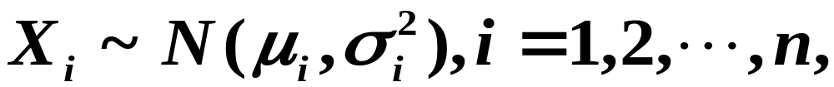
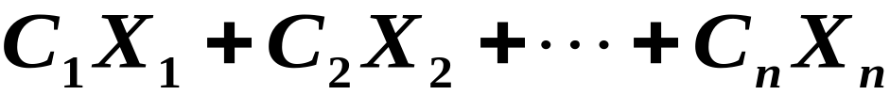
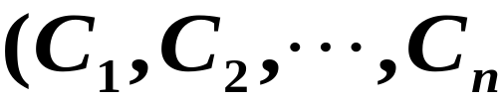
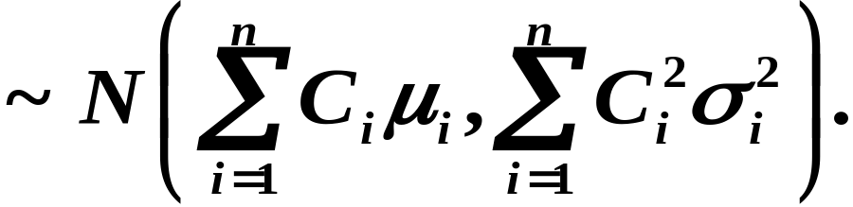
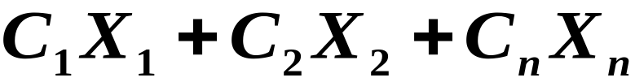






一个重要的结果:
若
且它们相互独立，
则它们的线性组合：
是不全为0的常数)
仍然服从正态分
布，
于是，
由数学期望和方差的性质知
例如，
若
且
相互独立，
则
也服从正态分布，
而
故有

Slide 13







例1
设活塞的直径
(以 cm 计)
气缸的直径
相互独立,
任取一只活塞,
任取一只气缸,
求活
塞能装入气缸的概率.
解
按题意需求
由于
故有

Slide 14

这一讲，我们介绍了随机变量的方差.
它是刻划随机变量取值在其中心附近离散程度的一个数字特征 .
下一讲，我们将介绍刻划两随机变量间线性相关程度的一个重要的数字特征：
相关系数

